Slide 1

Kaos Kilisesi Korint
1. Korintliler mektubu
Ders 12 – RUHSAL VERGİLER (bölüm 12-14)

Slide 2

Para toplaması + yolculuk 16
Diriliş 15
Bölünmeler
1-4
„
1
16
15
2
14
3
1.Korintliler
İSKELET
Ruh vergileri
12-14
13
4
12
5
Zina 5
Dava açmak 6
11
6
Rabbin sofrası 11
10
7
Başörtü 11
9
8
Evlilik 7
Kurban eti 8-10

Slide 3

8. Problem: RUH VERGİLERİ (Bölüm 12-14)
Soru: Ruh vergileri nasıl kullanmalıyız ?
Cevap:
1) Ruh vergileri birlik getiriyor (12:1-11)
2) Bedenin içinde farklılık ve birlik var (12:12-27)
3) Kimi ruh vergileri daha büyük (12:28-31)
4) Sevgiyi aramak, ruhsal vergileri aramaktan daha önemli (13:1-13)
5) Peygamberlik, dillerden daha önemlidir (14:1-25)
6) Toplantıda karışıklık olmasın - pratik uygulamalar (14:26-40)

Slide 4
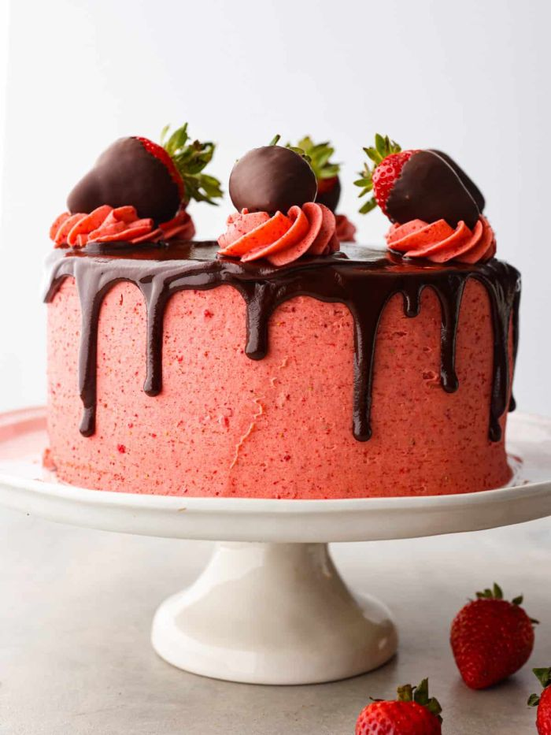

8. Problem: RUH VERGİLERİ (b. 12-14)
1) Ruhsal vergiler birlik getiriyor (12:1-11)
1.Kor 12:1
Kardeşler, Ruh vergileri meselesinde istemiyorum cahil kalasınız.
Aslında: RUHSAL ŞEYLER
RUHSAL ...
... mevhibeler
... armağanlar
... hediyeler
... "darba"lar

Slide 5

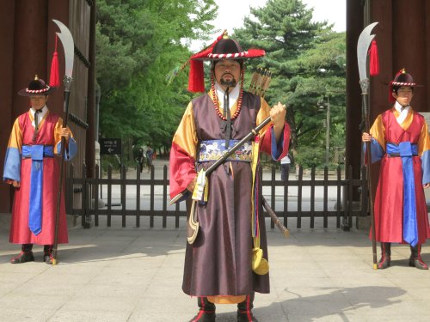
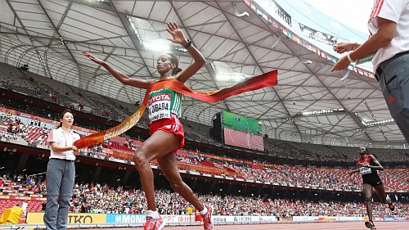
Efesliler 4:1-16
RUH birliği
Yeryüzünde onu görmezsek bile, Rab bizi şu anda zaten bir olarak görüyor
İMAN birliği
Yuh 17:21 “...onların hepsi bir olsunlar“.- kiliselere verilen hedef
Yeryüzünde birlik nasıl olacak?
Bu ayetlerin ortasındaki sözler bize adım adım yol gösteriyor,
a.3: ”Ruhun birliğini koruyasınız”:
'birliği korumak' = demek birlik vardır. Ancak ortada var olan bir şeyi koruyabilirsin.
a 13: ”imanın birliğine erişecez”:
'birliğe erişmek' = demek birlik yoktur - ancak henüz olmayan bir duruma erişebiliriz.

Slide 6
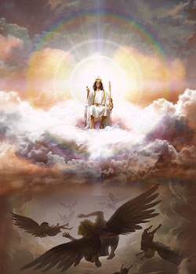
Ruh vergileri nedir?
Efesliler 4:7-8
“ama MESİH her birimize merhametinden verip derece derece vergiler dağıtırdı.“
8 Onun için şöyle deniliyor: "Ne vakıt yukarıya çıktı, mapusluğu mapusa attı, ve insanlara bahşişler dağıtırdı.“
Burada ruh vergilerinini nereden geldiğini görüyoruz:
İsa Mesih onları imanlılara istediği gibi veriyor.
Mesihin yükselmesi Ona fırsat verdi, imanlılara vergiler versin
Onu göstermek içi Pavlus Mezmur 86'dan ayetler kullanıyor...

Slide 7
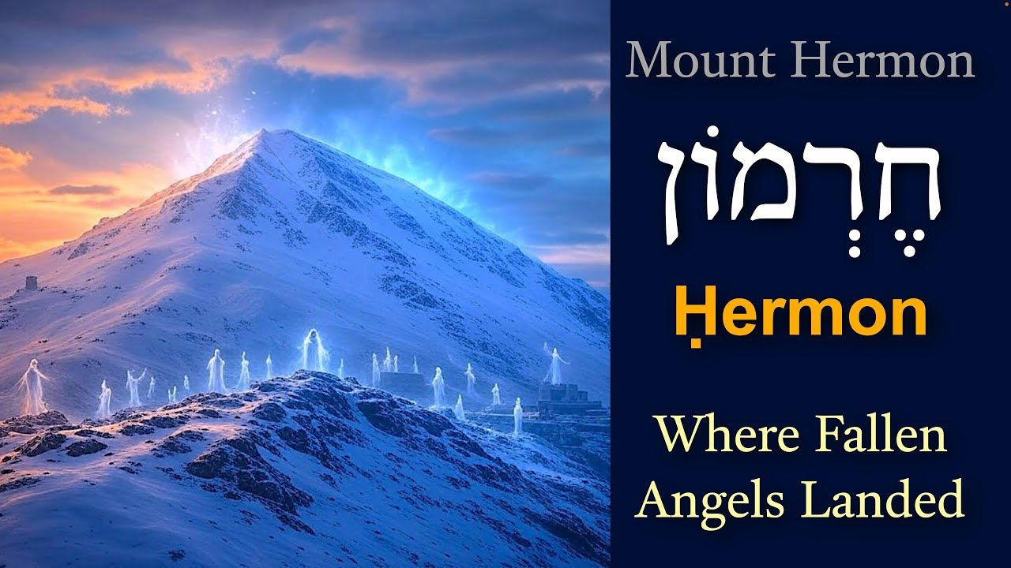
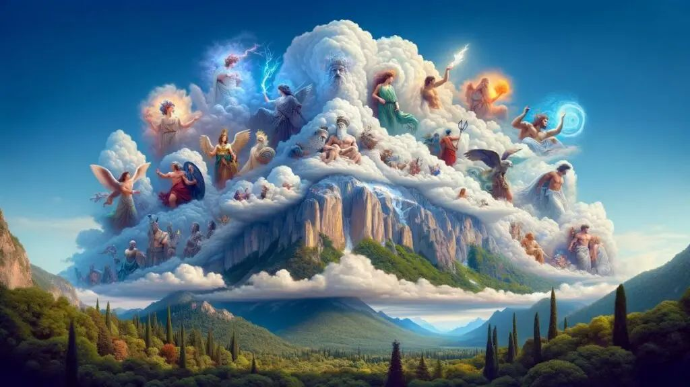
Mezmur 68
1 Kalksın Tanrı, dağılsın düşmanları,
Kaçsın önünden O'ndan nefret edenler!
15 Ey Başan Dağı, Tanrı Dağı!
Ey Başan Dağı, dorukları ulu dağ!
16 Ey ulu dağlar, niçin yan gözle bakıyorsunuz
Tanrı'nın yerleşmek için seçtiği dağa?
Evet, RAB orada sonsuza dek oturacaktır.
Tanrılar kıskanıyor Yahve'yi, çünkü O kendine başka bir yer seçti: Siyon
Tanrı Dağları: Yunanistan'da Olimp - Lübnan'da Hermon

Slide 8
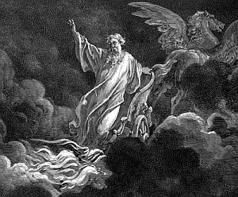
Mezmur 68
17 Tanrı'nın savaş arabaları sayısızdır,
Rab kutsallık içinde Sina'dan geldi.
18 Sen yükseğe çıktın,
tutsakları peşine taktın,
İnsanlardan, başkaldıranlardan
bile armağanlar aldın,
Oraya yerleşmek için, ya RAB Tanrı.
Bu Mezmur'da Rab Yahve bir savaşçı olarak gösteriliyor: Halkın önünden Mısır'dan çı-kıp Siyon Tepesine yerleşene kadar, düşmanlarını perişan etti, onların mallarını yağma-ladı, başkalarına vermek için.
İsrail tarihi: Mısır'daki kölelikten - Sina Dağı'ndaki antlaşmadan (a.17) - Süleyman'ın krallığına kadar (1.Krallar 4:21)
Ama aynı zaman bu ayetler bir peygamberliktir.
Pavlus, bu ayetleri Mesih'in yükselişi için kullanıyor: O da alçalmışken yükseltildi.

Slide 9
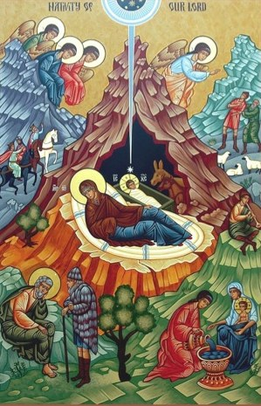
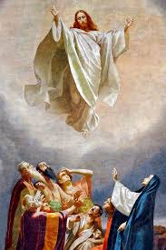
Ruh vergileri nedir?
Efesliler 4:9-10
9 (Şimdi - şu 'yukarıya çıktı' lafı herhalde demek istiyor ki, o aynı zamanda aşağı taraflara, hani dünyaya inmişti. Yoksa, ne anlamı olabilir ki?
10 Evet, kim aşağı indi ve kim bütün göklerden daha yükseğe çıktı - o ikisi aynı kişidir. Maksat, her şeyi dolduran O olsun.)

Slide 10
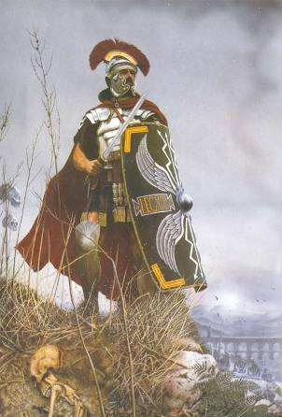
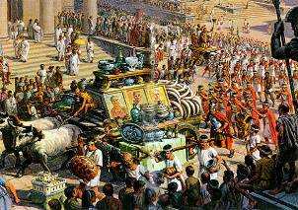
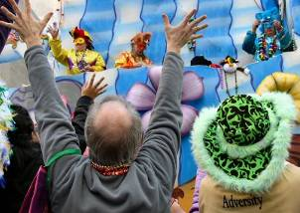
Ruh vergileri nedir?
Efesliler 4:7 - “ama MESİH her birimize
merhametinden verip derece derece vergiler dağıtırdı.“
İsa burada yengiyi kazanmış bir GENERAL gibi gösteriliyor:
- Düşmanı yenip onun mallarını ele geçirdi.
- Sonra büyük alay içinde herkese o mallardan bola gani dağıtırdı.
İSA
Şeytan

Slide 11


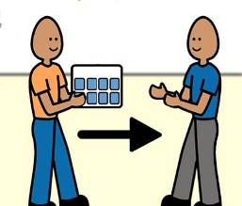
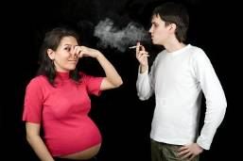
Ruh vergileri nedir?
Efesliler 4:7 - “ama MESİH her birimize
merhametinden verip derece derece vergiler dağıtırdı.“
İsa Şeytanın elinden ne aldı da bize verdi?
- ya da: "Ruh vergisi aslında nedir?"
İnsan normal halinde EGOİST'tir, sade kendini düşünüyor, başkasına hizmet etmek istemiyor, BENCİLLİĞE KÖLEDİR
İsa Mesih bize bahşiş olarak kuvvet veriyor, başkasına HİZMET edelim.

Slide 12
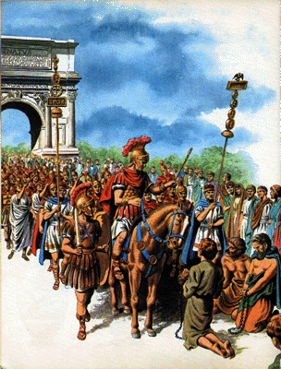
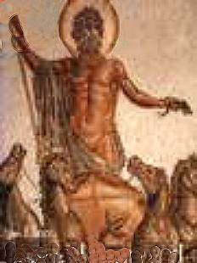
Görevlilere kim görev verebilir?
Ruh vergileri nedir?
Efesliler 4:7 - “ama MESİH her birimize
merhametinden verip derece derece vergiler dağıtırdı.“
- İsa Şeytanın gücünü kırıp bizi bencillikkten serbest etti.
- Artık başkalarına hizmet edebiliriz
- Demek, Rab hepimize toplulukta çalışma fırsatını verdi.

Slide 13

Ruh vergileri nedir?
Efesliler 4:7 - “ama Mesih her birimize
merhametinden verip DERECE DERECE vergiler dağıtırdı.“
Rabbin işinde önemli bir prensip:
İmanlılar ancak o ruhsal işi yapsınlar,
hangisi için Rabden bir vergi aldılarsa.

Slide 14
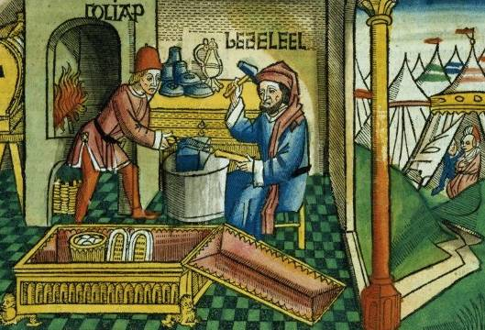
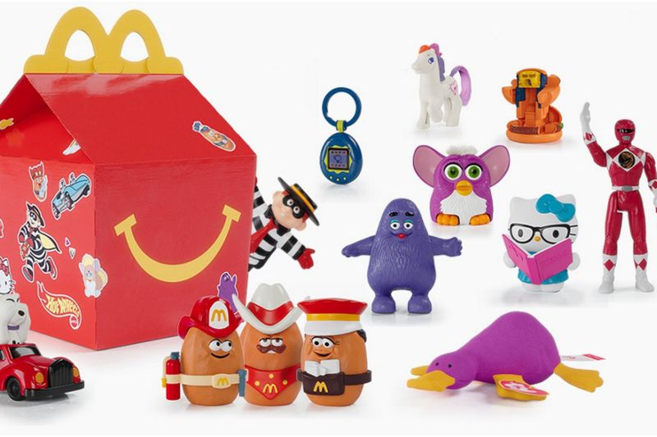
Ruh vergileri bize ruhsal BİR İŞ BİTİRMEK için verildi !!!
Çıkış 31:1-7
"Bak, Yahuda oymağından özellikle Besalel'i seçtim. Beceri, anlayış, bilgi ve her türlü ustalık vermek için onu RUHUMLA doldurdum. ... Ayrıca Oholiav'ı onunla çalışması için görevlen-dirdim. Sana buyurduğum işlerin hepsini yapabilsinler diye öteki becerikli adamlara üstün yetenek verdim. Buluşma Çadırı'nı ... tam sana buyurduğum gibi yapsınlar.”
Korint kilisesinin hatası:
Ruh vergilerini hizmet için kullanmadılar, ama ruhsal OYUNCAKLAR gibi.

Slide 15
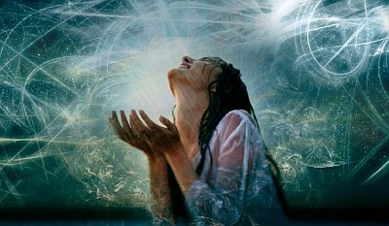
Ruh vergileri nedir?
1.Kor 12:4-11 (53/54 senesinde yazıldı)
7 Ama hepsinin yararı için Ruh kendini herkeste belli ediyor:
8 Birisine Ruh'tan bilgi ile konuşmak verildi.
Başkasına aynı Ruh'a göre anlayış ile konuşmak verildi.
9 Gene başkasına aynı Ruh'la iman verildi.
Başkasına da aynı Ruh'la şifalama vergisi verildi.
10 Başkasına mucize yapmak,
başkasına peygamberlik,
başkasına ruhları fark etmek,
başkasına türlü türlü diller,
başkasına gene o dilleri çevirmek verildi.
11 Bütün bunları yaptıran tek ve aynı Ruhtur.
O da bunları, kendisi nasıl uygun görürse, herkese veriyor.
Bunların hepsinde bir MUCİZE tarafı VARdır

Slide 16
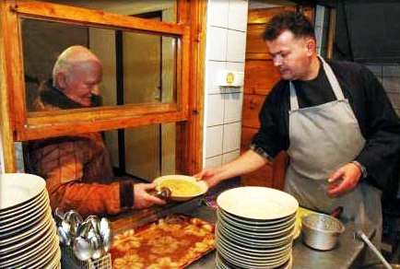
Ruh vergileri nedir?
Romalılar 12:6-8 (56/57 senesinde yazıldı)
Gene de, bize verilen merhamete göre, ayrı ayrı vergilerimiz var:
eger peygamberlik ise, imanın derecesine göre olsun.
eger hizmet etmek ise, hizmet etmek olsun.
eger öğretmek ise, öğretmek olsun.
eger kuraj vermek ise, kuraj vermek olsun.
kim para yardımı yaparsa, onun eli açık olsun.
kim güdücülük yaparsa, onu dikkatla yapsın.
kim başkalarına acırsa, onu sevinçle yapsın.
Bunların çoğunda MUCİZE tarafı YOKtur
Ruh vergileri mucizeli ve gösterişli olabilir, mucizesiz ve sıradan da olabilir
O konuda en önemli soru değil: “Allah bana nasıl bir mucize gücü verdi?“
Ama: “Topluluktaki kardeşlerin ihtiyaçları nedir ven BEN onları nasıl karşılayacam?“

Slide 17
1.Kor 12:7-10
Ama hepsinin yararı için Ruh kendini herkeste belli ediyor:
1.Kor 12:28
Allah da topluluğun içinde kimi kişilere şu vazifeleri verdi:
Rom 12:6-8
Gene de, bize verilen merhamete göre, ayrı ayrı vergilerimiz var:
en başta apostollar
ikinci olarak peygamberler
üçüncü olarak muallimler
sonra mucizeler
daha sonra şifa vergileri
yardımcılık
organizasyonculuk
türlü türlü diller
peygamberlik
hizmet etmek
öğretmek
kuraj vermek
para yardımı
güdücülük
başkalarına acımak
bilgi ile konuşmak
anlayış ile konuşmak
iman
şifalama vergisi
mucize
peygamberlik
ruhları fark etmek
diller
dilleri çevirmek
xxxxxx - mucizevi vergiler
xxxxxx - normal vergiler

Slide 18
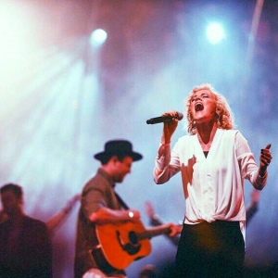
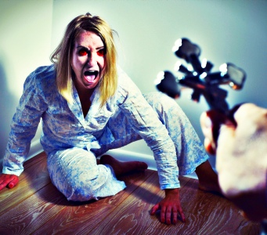
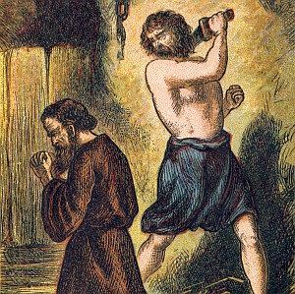
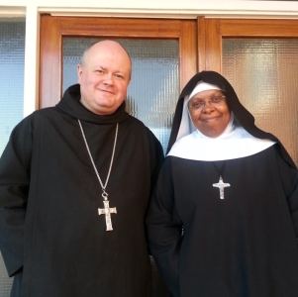

Ruh vergileri nedir?
SORULAR:
1) Başka ruh vergileri var mı?
Müzik, tapınma önderi (İncilde geçmiyor - 1.Kor 14:26)
Kötü ruhları kovmak
Şehit olmak
Bekar kalmak (1.Kor 7:7)
İncili ezberlemek

Slide 19
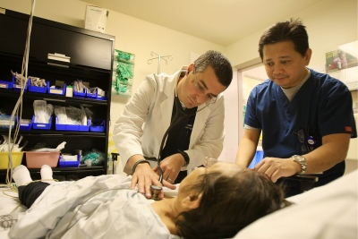
Ruh vergileri nedir?
SORULAR:
2) Rom 12 ve 1.Kor 12'de geçen ruh vergileri listelerin
arasındaki bağlantı nedir?
Romalılar mektubu, Pavlus'un en sistematik mektubudur ve standart imanlı hayatını anlatıyor. Demek daha geneldir.
1.Kor mektubu, bir kilisenin problemlerini çözmek için yazıldı. Demek, çok özel bir durum için konuşuyor.
Bir doktor hastayı iyileştirmek için bazı şeyler buyuruyor: ilaçlar, diyetalar, hareketler.
Ama bu buyruklar her insan için geçerli kılmak yanlış oluyor.
Korint kilisesi de hasta idi. Pavlus'un onlara yazdığı konular, normal imanlı hayatının standardı yansıtmıyor.

Slide 20
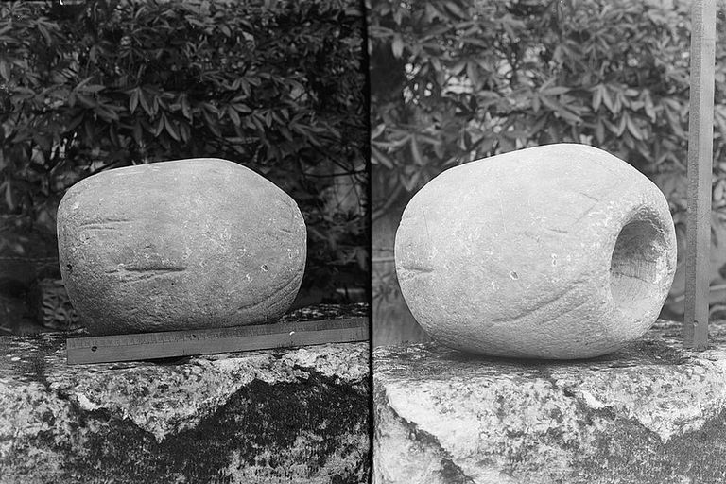

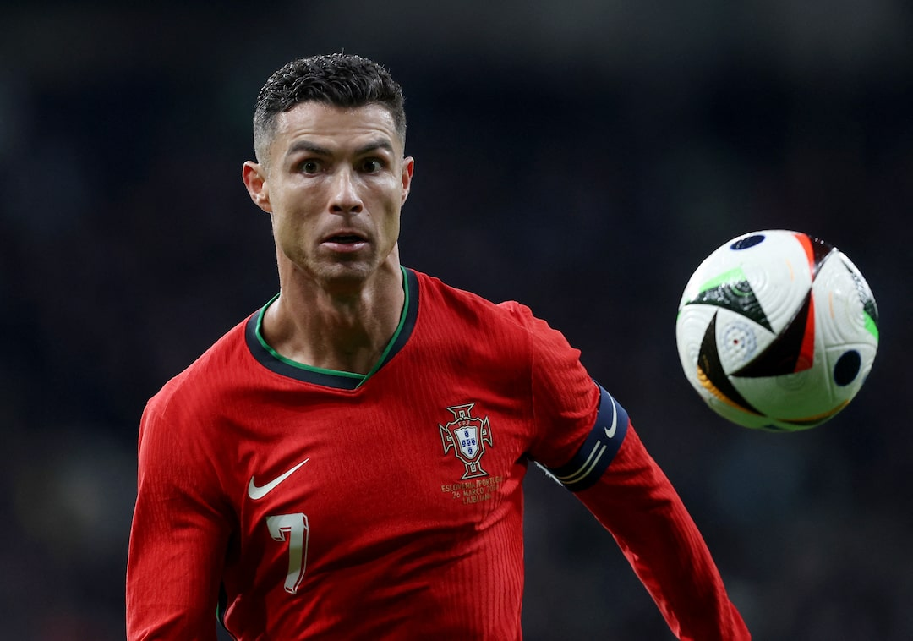
TALANT
1. ağırlık
2. para
3. yetenek

Slide 21
8. Problem: RUH VERGİLERİ (b. 12-14)
1) Ruhsal vergiler birlik getiriyor (12:1-11)
1.Kor 12:2-3
2 Biliyorsunuz, bir vakıt Allahsız milletlerden idiniz. Ve, sanki sizi dartan biri vardı. Konuşamayan putlara götürülürdünüz (ölüme götürülür gibi).
3 Onun için size şunu bildireyim: Allahın Ruhundan konuşan hiç kimse "İsa lanet olsun!" diyemez. Ve Kutsal Ruh'tan olmadıkça kimse "Rab İsa!" diyemez.
Ama RABBİN SOFRASI konusunda bütün kilise yanlış anlayışta idi.

Slide 22
8. Problem: RUH VERGİLERİ (b. 12-14)
1) Ruhsal vergiler birlik getiriyor (12:1-11)
1.Kor 12:5-6
4 Türlü türlü vergiler var, ama Ruh aynıdır.
5 Türlü türlü hizmetler var, ama Rab aynıdır.
6 Türlü türlü mucizeler var, ama Allah aynıdır. Herkeste işleyen ve her şeyi meydana getiren Odur.
Ama RABBİN SOFRASI konusunda bütün kilise yanlış anlayışta idi.

Slide 23
8. Problem: RUH VERGİLERİ (b. 12-14)
1) Ruhsal vergiler birlik getiriyor (12:1-11)
1.Kor 12:5-6
7 Ama hepsinin yararı için Ruh kendini herkeste belli ediyor:
8 Birisine Ruh'tan bilgi ile konuşmak verildi. Başkasına aynı Ruh'a göre anlayış ile konuşmak verildi.
9 Gene başkasına aynı Ruh'la iman verildi. Başkasına da aynı Ruh'la şifalama vergisi verildi.
10 Başkasına mucize yapmak,
başkasına peygamberlik,
başkasına ruhları fark etmek,
başkasına türlü türlü diller,
başkasına gene o dilleri çevirmek verildi.
Ama RABBİN SOFRASI konusunda bütün kilise yanlış anlayışta idi.

Slide 24
8. Problem: RUH VERGİLERİ (b. 12-14)
1) Ruhsal vergiler birlik getiriyor (12:1-11)
1.Kor 12:11
Bütün bunları yaptıran tek ve aynı Ruhtur. O da bunları, kendisi nasıl uygun görürse, herkese veriyor.
Ama RABBİN SOFRASI konusunda bütün kilise yanlış anlayışta idi.

Slide 25
8. Problem: RUH VERGİLERİ (b. 12-14)
2) Bedenin içinde farklılık ve birlik var (12:12-26)
1.Kor 12:12-13
12 Beden birdir, ama parçaları çoktur. Hepsi de bir bedenin parçalarıdır. Ama ne kadar kalabalık olsunlar, gene de tek bir bedendirler. Mesih de öyledir.
13 İster Yahudi ister Grek olsun,
ister köle ister serbest kişi olsun,
hepimiz tek bir Ruh ile tek bir bedenin içine vaftiz olduk.
Hepimiz de tek bir Ruhtan içtik.
Ama RABBİN SOFRASI konusunda bütün kilise yanlış anlayışta idi.

Slide 26
8. Problem: RUH VERGİLERİ (b. 12-14)
2) Bedenin içinde farklılık ve birlik var (12:12-26)
1.Kor 12:14-19
14 Beden gene tek bir parçadan değildir, ama çok parçalardandır.
15 Diyelim ayak şöyle konuşsun: "Madem bir el değilim, bedende yerim yok." O vakıt sahiden mi bedende onun yeri yok?
16 Ya da kulak şöyle konuşsun: "Madem bir göz değilim, bedende yerim yok." O vakıt sahiden mi bedende onun yeri yok?
17 Bütün beden göz olsaydı, işitmek nasıl olacaydı? Eger hepsi işitmek olsaydı, koklamak nasıl olacaydı?
18 Şimdi de Allah parçaların her birine, Onun istediği gibi, bedenin içinde kendi yerini verdi.
19 Eger hepsi aynı parça olsalardı, beden ne olacaydı?
Ama RABBİN SOFRASI konusunda bütün kilise yanlış anlayışta idi.

Slide 27
8. Problem: RUH VERGİLERİ (b. 12-14)
2) Bedenin içinde farklılık ve birlik var (12:12-26)
1.Kor 12:20-24
20 Şimdi de parçalar çok, ama beden birdir.
21 Göz ele diyemez ki, "Sen bana lazım değilsin". Ve gene, kafa ayaklara diyemez ki, "Siz bana lazım değilsiniz."
22 Tam tersi! Bedenin hangi parçalarını daha zayıf sayıyoruz, onlara daha fazla saygı gösteriyoruz.
23 Bedenin hangi parçaları daha az saygılı ise, onlara daha fazla saygı gösteriyoruz. Ve süslü olmayan parçalarımızı daha fazla süslüyoruz.
24 Ama süslü parçalarımızın zaten buna ihtiyaçları yok. Ama Allah bedeni öyle düzdü ki, daha düşük parçalara daha büyük saygınlık verdi
Ama RABBİN SOFRASI konusunda bütün kilise yanlış anlayışta idi.

Slide 28
8. Problem: RUH VERGİLERİ (b. 12-14)
2) Bedenin içinde farklılık ve birlik var (12:12-27)
1.Kor 12:25-27
25 Öyle ki, bedende ayrılık olmasın, ama parçalar aynı derecede birbirlerine baksınlar:
26 Bir parça acı çekerse, bütün parçalar acı çekiyorlar. Bir parça şerefli olursa, bütün parçalar onunla seviniyor.
27 Mesihin bedeni sizsiniz, ve birbirinizin parçalarısınız.
Ama RABBİN SOFRASI konusunda bütün kilise yanlış anlayışta idi.

Slide 29
8. Problem: RUH VERGİLERİ (b. 12-14)
3) Kimi ruh vergileri daha büyük (12:28-31)
1.Kor 12:28
Allah da topluluğun içinde kimi kişilere şu vazifeleri verdi:
- en başta apostollar
- ikinci olarak peygamberler
- üçüncü olarak muallimler
- sonra mucizeler
- daha sonra şifa vergileri
- yardımcılık
- organizasyonculuk
- türlü türlü diller
Ama RABBİN SOFRASI konusunda bütün kilise yanlış anlayışta idi.

Slide 30
8. Problem: RUH VERGİLERİ (b. 12-14)
3) Kimi ruh vergileri daha büyük (12:28-31)
1.Kor 12:29-31
Herkes apostol mu?
Herkes peygamber mi?
Herkes muallim mi?
Herkes mucize mı yapıyor?
Herkeste şifa vergisi mi var?
Herkes dillerde konuşabilir mi?
Herkes dilleri çevirebilir mi?
Ama RABBİN SOFRASI konusunda bütün kilise yanlış anlayışta idi.

Slide 31
8. Problem: RUH VERGİLERİ (b. 12-14)
3) Kimi ruh vergileri daha büyük (12:28-31)
1.Kor 12:31
Uğraşın, daha iyi vergileri alasınız.
Ve şimdi size daha da üstün bir yol göstereyim:
Ama RABBİN SOFRASI konusunda bütün kilise yanlış anlayışta idi.

Slide 32
8. Problem: RUH VERGİLERİ (b. 12-14)
4) Sevgiyi aramak, ruhsal vergileri aramaktan daha önemli (13:1-13)
1.Kor 13:1-3
1 Diyelim, insanların ve meleklerin dilleri ile konuşuyorum, ama sevgim yok. O vakıt gürültü yapan bir bakır ve öten bir zil olurum.
2 Ve diyelim bende peygamberlik var, bütün saklı şeyleri biliyorum ve her türlü bilgim var. Diyelim, bende sonsuz iman var, öyle ki, balkanları bile havaya kaldırıyorum. Ama sevgim yok. O vakıt bir hiçim.
3 Ve diyelim, her şeyimi fukaralara dağıtırıyorum, ya da bedenimi teslim ediyorum yaksınlar. Ama sevgim yok. O vakıt bunun bana hiç faydası olmaz.
Ama RABBİN SOFRASI konusunda bütün kilise yanlış anlayışta idi.

Slide 33
8. Problem: RUH VERGİLERİ (b. 12-14)
4) Sevgiyi aramak, ruhsal vergileri aramaktan daha önemli (13:1-13)
1.Kor 13:4-7
Sevgi sabırlıdır ve yavaştır
Sevgi kıskanmaz
Sevgi kendini yükseltirmez, yüksek gönüllü olmaz.
Sevgi ayıp bir şey yapmaz
kendi faydasını aramaz
kolay kolay öfkelenmez
kötülüğün hesabını tutmaz
Sevgi haksızlığa sevinmez, ama doğruluğa sevinir
Sevgi herşeyi örter
her şeye inanır
her şeye umut eder
her şeye dayanır
Ama RABBİN SOFRASI konusunda bütün kilise yanlış anlayışta idi.

Slide 34
8. Problem: RUH VERGİLERİ (b. 12-14)
4) Sevgiyi aramak, ruhsal vergileri aramaktan daha önemli (13:1-13)
1.Kor 13:8-10
8 Sevginin sonu olmayacak.
Ama peygamberlikler dersen, onlar ortadan kalkacak.
Diller dersen, onlar bitecek.
Bilgi dersen, o da ortadan kalkacak.
9 Çünkü bilgimiz sade bir parçadır;
peygamberliklerimiz de sade bir parçadır.
10 Ama bütün olan geldi mi, parçalı olan şeyler ortadan kalkacak.
Ama RABBİN SOFRASI konusunda bütün kilise yanlış anlayışta idi.

Slide 35
8. Problem: RUH VERGİLERİ (b. 12-14)
4) Sevgiyi aramak, ruhsal vergileri aramaktan daha önemli (13:1-13)
1.Kor 13:11-13
11 Henüz kızan iken, kızan gibi konuşurdum, kızan gibi düşünürdüm. Ama erkek olunca, kızanca şeyleri geride braktım.
12 Şimdi herşeyi bulanık görüyoruz, bir bakır aynaya bakarmış gibi. Ama o vakıt yüz yüze görüşecez.
Şimdi ancak bir parça biliyorum. Ama o vakıt öyle bilecem ki, aynı nasıl Rab beni biliyor.
13 Şimdi, kalıcı olan üç şey var: iman, umut, sevgi.
Ama bunun en büyüğü sevgidir.
Ama RABBİN SOFRASI konusunda bütün kilise yanlış anlayışta idi.

